Slide 1
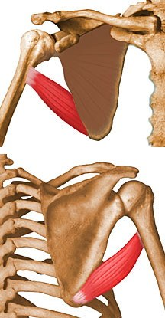
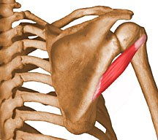
Didisis apvalusis teres major mažasis apvalusis teres minor
Parengė: V. Stankevičius
VPVPMC mokytojas

Slide 2
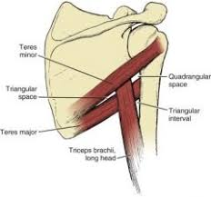
Didisis apvalusis raumuo
Didysis apvalusis raumuo yra masyvus raumuo, esantis žemiau mažojo apvaliojo raumens.

Slide 3
Prisitvirtinimas pradžia
Mentės apatinis kampas,
nugarinė pusė –
angulus inferior scapulae

Slide 4
Prisitvirtinimas pabaiga
Žastikaulio medialinis griovys, labiau iš priekio ir vidinės žastikaulio pusės – tuberculum minus humeri

Slide 5
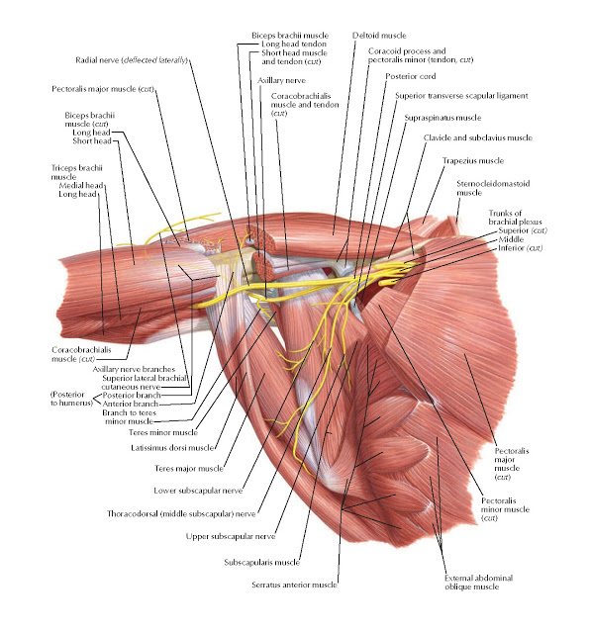
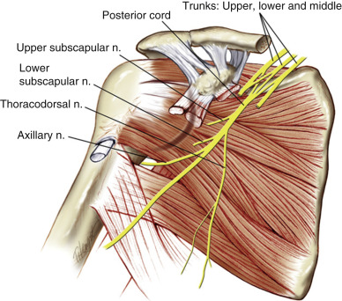
inervacija
C5-C6 pomentinis apatinis nervas – nervus subscapularis

Slide 6
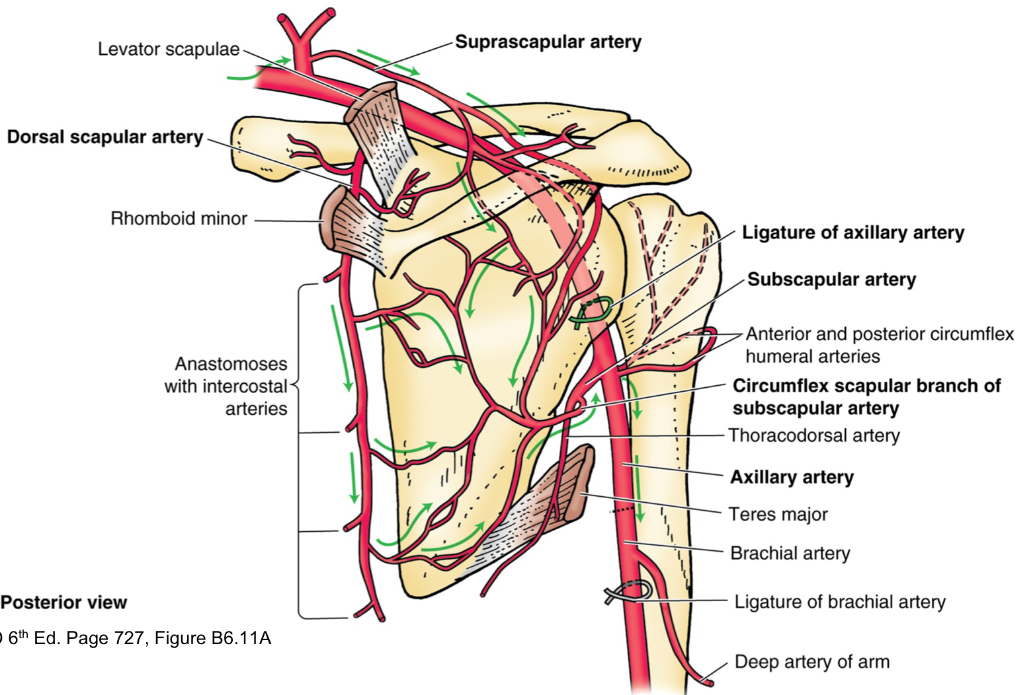
kraujotaka
Pomentinė arterija – arteria subscapularis
Apsukinė mentės arterija – arteria circumflexa scapulae

Slide 7
funkcija
Traukia pakeltą žastą žemyn ir atgal bei suka jį į vidų.
Esant fiksuotam žastui padeda traukti liemenį į priekį.
Sutvirtina pečių lanką.

Slide 8
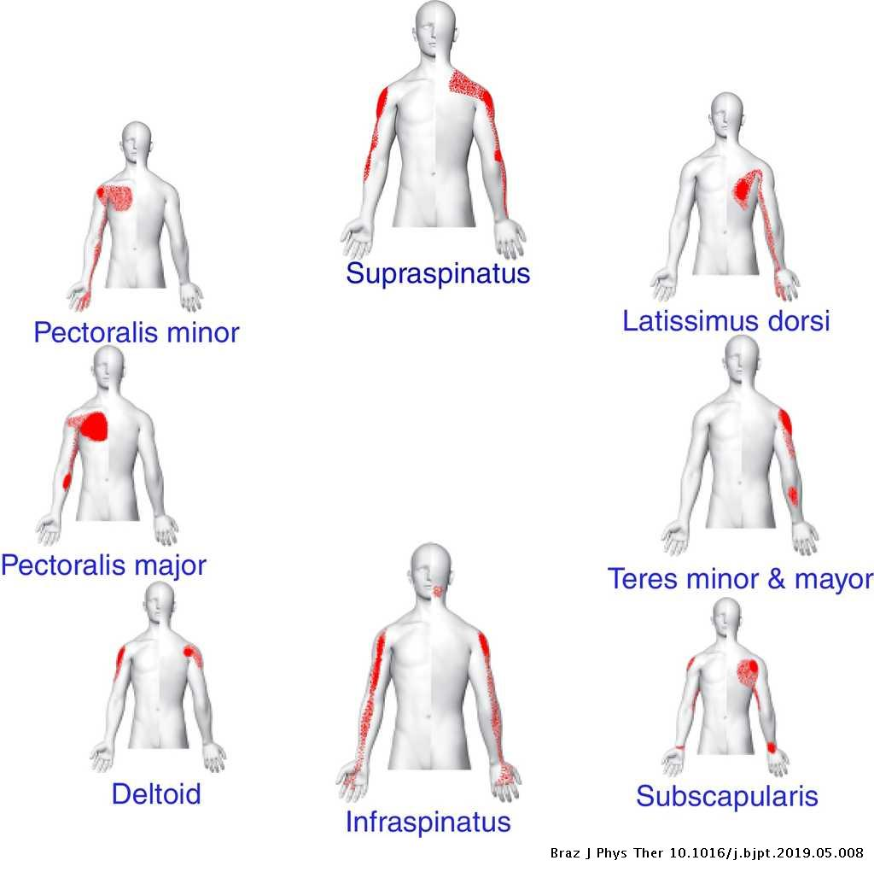
Skausmo lokalizacija

Slide 9
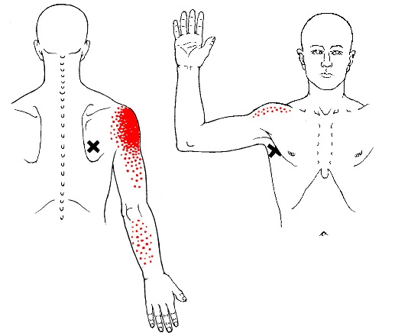
Trigeriniai taškai
https://youtu.be/UknC2JIZfHY

Slide 10
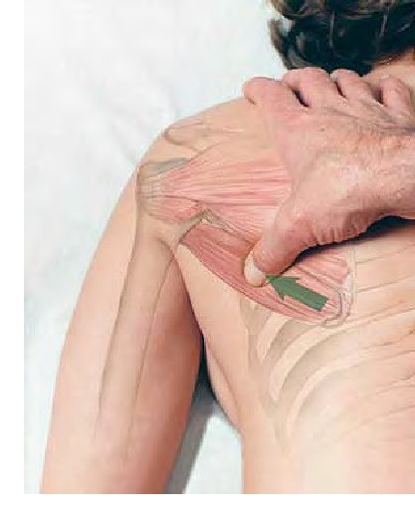
masažas
https://youtu.be/K7ZEwAzPCyk

Slide 11
Postizometrinė relaksacija
https://youtu.be/n-ut6KL-RLA

Slide 12
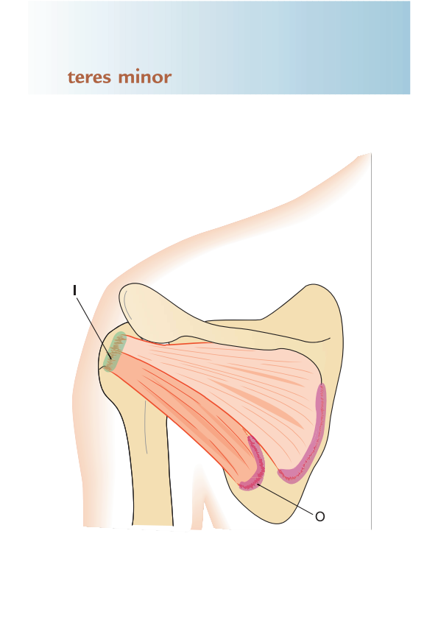
Mažasis apvalusis raumuo
Tai siauras, pailgas raumuo žemiau podyglinio raumens, po plačiausiuoju nugaros
raumeniu.

Slide 13
Prisitvirtinimas pradžia
Mentės šoninis kraštas – margo lateralis scapulae

Slide 14
Prisitvirtinimas pabaiga
Žastikaulio didžiojo gumburėlio apačia – tuberculum maius humeri

Slide 15
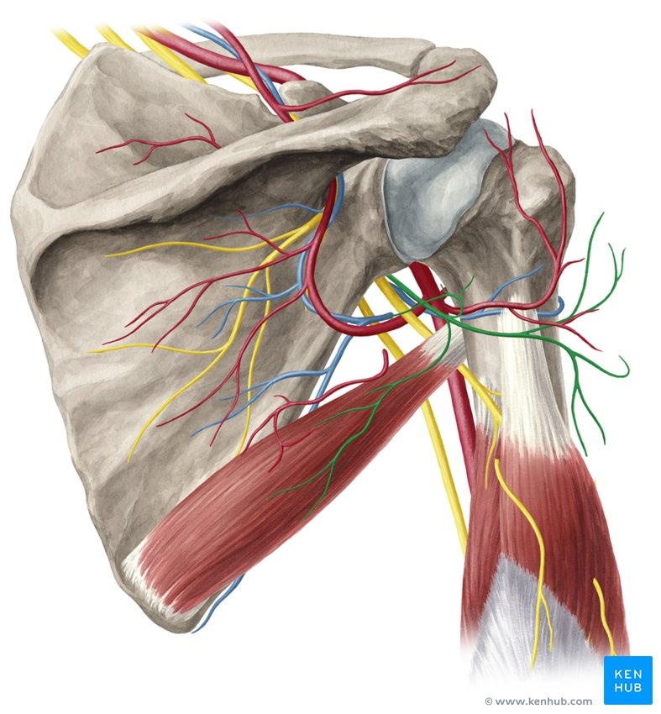
inervacija
Petinio rezginio C5 C6 pažastinis nervas – nervus axillaris

Slide 16
kraujotaka
Pomentinė arterija – arteria subscapularis
Apsukinė mentės arterija – arteria circumflexa scapulae

Slide 17
funkcija
Suka žastą į išorę.
Dalyvauja pritraukiant bei tiesiant žastą.
Viena iš svarbiausių funkcijų: iš užpakalio sutvirtina peties sąnarį.

Slide 18
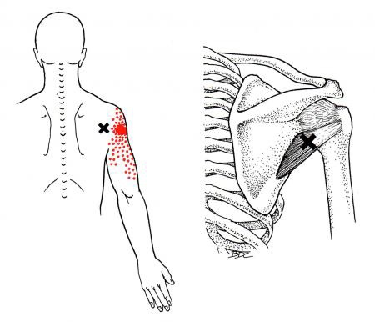
Trigeriniai taškai
https://youtu.be/OH-rVen9jl0
https://youtu.be/b9g6My4kx9s

Slide 19
masažas
https://youtu.be/_bWKfGJgFsY

Slide 20
Postizometrinė relaksacija
https://youtu.be/n-ut6KL-RLA

